Slide 1
Accessing Arrays Using a Pointer

Slide 2
1.
Code
Let’s start with the first set of lines

Slide 3
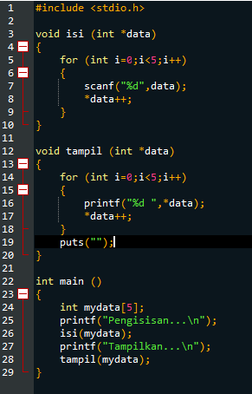

Slide 4
Explanatoin

Slide 5
First
Ubah parameter fungsi menjadi pointer.
Contoh: array [] ke * array
Scanf akan sedikit berbeda karena Anda tidak dapat menggunakan arr [].
Jadi, Anda menambah pointer untuk mengalokasikan memori untuk array
For (int i=0;i<5;i++)
{
scanf(“%d”,data);
*data++;
}

Slide 6
Print
Pencetakan memiliki prinsip yang sama dengan pemindaian tetapi Anda menambahkan * ke variabel untuk mencetak nilai alamatnya. Ex : for (int i=0;i<5;i++)
{
printf("%d ",*data);
*data++;
}
Puts("");
}

Slide 7
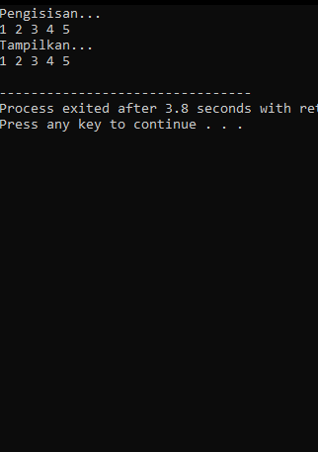
Code Running
Place your screenshot here

Slide 8
Thanks!
Any questions?
You can find me at @bayu100020 & bayuaaas@gmail.com

